Slide 1
Välkommen till föräldramöte Lerkil P2011
2022-03-02

Slide 2
Agenda för mötet
Presentation av ledarna/tränarna
Lerkils mål, vision och policy
Praktisk information kring träningar och matcher
Årets seriespel
Föräldraåtaganden
Kalendarium VT 2022
Övriga frågor

Slide 3
Presentation av ledarna/tränarna
För närvarande har vi 26 barn på listan
Martin Holgersson (Anton Kårmark)
Magnus Dahlgren (William Dahlgren)
Robert Persson (Axel Persson)
Camilla Johansson (Olle Johansson)
Jesper Andersson (Agust Andersson) – även innebandytränare
Magnus Buregård (Melvin Buregård) – även handbollstränare
Jonas Roosberg (Olof Roosberg) – även bandytränare

Slide 4
Lerkils mål och vision samt Fotbollens spela lek och lär
Lerkils mål, vision och policy
Lerkils IF är breddförening med målet att så många som möjligt så länge som möjligt
skall ha roligt med att spela fotboll.
Policydokument är framtagna och finns att läsa på laget.se/Lerkils IF/Dokument:
Föreningsidé
Ledarhandboken
Policy för föräldrar

Slide 5
Praktisk information kring träningar
Kom i tid till träningarna, måndagar 17:00-18:30, onsdagar 17:00-18:30 (fram till gräset öppnar).
Svara på kallelserna som skickas ut det underlättar för oss vid planering.
Vi fokuserar på fotboll under träning, ibland kan det behövas hjälp med att påminna barnen om detta innan träningen startar.
Vi jobbar med positiv attityd och hur vi pratar med och om varandra, nolltolerans mot dåligt uppförande.
Ta med vattenflaska.
Lämnar ni barnen kom tillbaka i god tid tills träningen avslutas.
Vi fortsätter samarbetet med både P2010 och P2012.

Slide 6
Praktisk information kring matcher:
Anmäl deltagande via de kallelser som skickas ut.
Kom i tid till samlingar samt försök anmäla eventuell frånvaro vid match så tidigt som möjligt.
Det är tränarna som handhar barnen under pågående match. Mellan matcherna är det respektive förälder som ansvarar för medtagna barn (kan vara fler vid tex samåkning).
Ta med vattenflaska.
Som publik stöttar ni bäst på motsatt sida till avbytarbänken, med positiv inställning och hejarop.
Kostnad för cup, ca 100 kr/barn. Kostnad brukar ligga på ca 1000 kr per lag, ev. pengar över går i så fall till lagkassan.
Ni ansvarar för ev. matchkläder som delas ut. OBS, dessa får endast användas på match!

Slide 7
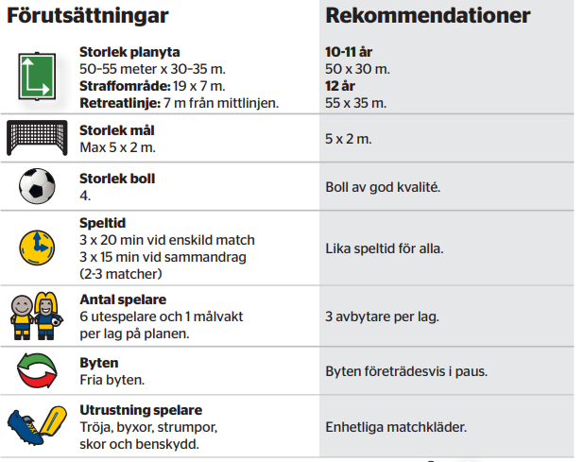
Årets seriespel
Spel 7 mot 7
Vi har anmält oss till en lite svårare serie i år
Vi spelar i år på stor 7-manna plan (55x35 m)
Seriestart månadsskifte april/maj

Slide 8
Föräldraåtaganden
Medlems- och deltagaravgifter täcker inte alla utgifter i klubben, därför är klubben beroende
av ideella initiativ vid klubbens aktiviteter såsom Lerkilscupen, Lerkilsdagen, A-lagskiosken,
(Luciacupen), eventuella städdagar mm
För att lösa arbetsuppgifter inom Lerkil P2011 har vi en föräldragrupp som är med och leder
och fördelar arbetet. För närvarande består vår föräldragrupp av 1 person
- Liselotte Gustavsson.
Lagkassa behövs för oss som lag för att vi ska kunna betala avgifter till cuper, domare,
framtida träningsläger, gemensamma aktiviteter mm. Pengar fås in genom t.ex.
fikaförsäljning eller annan försäljning/aktiviteter. Vad vill vi spara till och hur kommer vi dit?
Lagkassa P2011 per 2022-02-27:
Lagkonto Swedbank: 13 465,09 kr
Lagkonto Lerkil: 19 037 kr

Slide 9
Föräldraåtagande VT 2022
Lerkilscupen 2022 – Lördag 18/6
Lerkilscupen är en fin tradition i Lerkils IF för våra barn som vi ska föra vidare och är ett av de FÅ tillfällen
där vi kräver att föräldrar hjälper till 100%! Detta är även en viktig
inkomstkälla för föreningen.
Arbetsuppgifter spelande lag:
Räkna med 1 förälder per barn ungefär 3h – 4h den dag som ert lag spelar.
Nytt för i år är att 1 person från varje lag kommer ingå i evenemangsgruppen för cupen och vara med att
planera allt arbete i olika arbetsgrupper.
Hjälp gärna till att dela info om cupen bland nära och kära! Inbjudan samt länk kommer mailas ut till alla
er föräldrar så att ni har möjlighet att sprida info.

Slide 10
Kalendarium VT 2022
Övernattning Ängås fredag 1/4 till lördag 2/4 – hjälp av föräldrar med inköp samt matlagning
GIFF cupen fredag 22/4 till söndag 24/4 i Tidaholm
Cup Halmstad torsdag 26/5 Skedalaheds Idrottspark
Lerkilscupen 18/6
För övriga träningar och matcher se kalendern

Slide 11
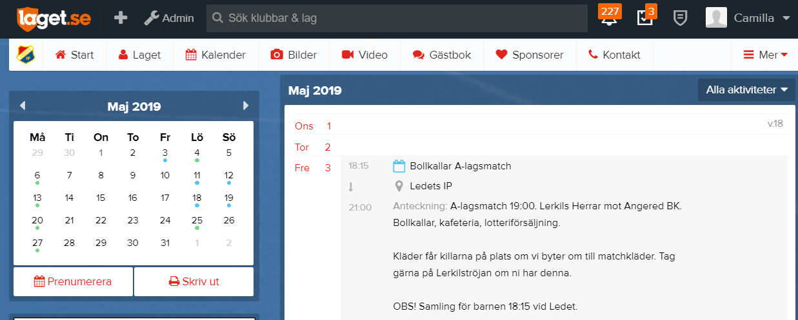
Laget.se – aktiviteter och information
KALENDER
Mer info kan ses i kalendern om ni klickar på aktivitet (om det är inskrivet). Vi försöker här lägga info om samlingstid, plats mm här för att underlätta.

Slide 12
Dokument
Dokument som t.ex. presentation från föräldramöte, info om fikaförsäljning mm
kommer läggas upp under Dokument på P2011:s sida på laget.se (se nedan).

Slide 13
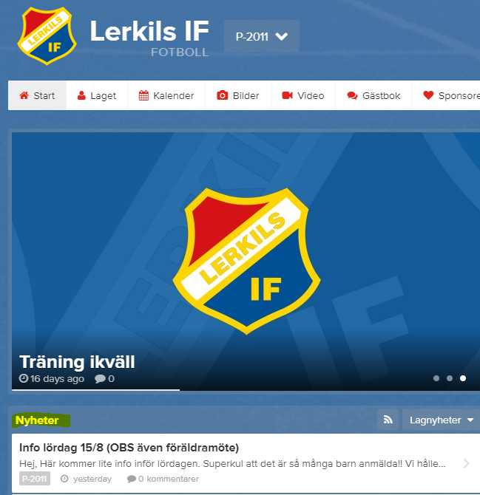
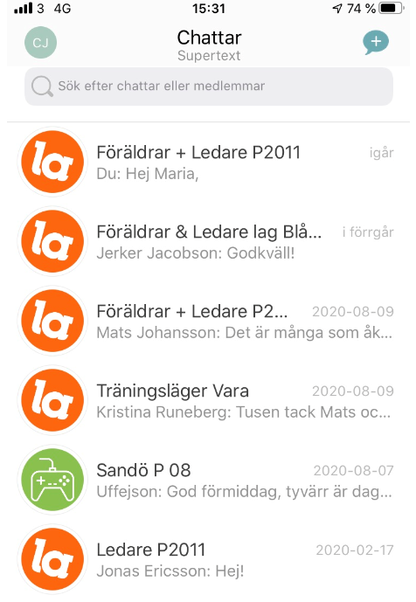
Information
Vi ledare har tre olika sätt vi kan skicka ut information på:
Nyheter via Laget.se (nyheter syns på medlemssidan och ligger kvar där- all information och alla kommentarer är publika för alla)
Mejl via Laget.se
SMS via Supertext (vi kan via Supertext lätt skapa olika grupper för t.ex. olika lag, aktiviteter mm)
OBS! Säkerställ att era kontaktuppgifter är aktuella (mail + telefonnummer)

Slide 14
Frågor?

